Slide 1
Gouvernance DevOps

Slide 2
SOMMAIRE
Introduction
CI/CD Actuelle
CI/CD fin 2023
CI/CD Cible
Services IAC & autre automatisation

Slide 3
01
Introduction

Slide 4
Azure pipelines
La solution Azure Pipelines génère et teste automatiquement des projets de code. Il prend en charge tous les principaux langages et types de projets et combine l’intégration continue, la livraison continue et les tests continus pour générer, tester et livrer votre code à n’importe quelle destination.
Dans le cadre de ce projet, des templates sont mise en place dans un repos dédié pipelines. Ces templates sont réutilisables pour déployer de l'infra as code via du terraform.

Slide 5
02
CI/CD - ActuelLE

Slide 6
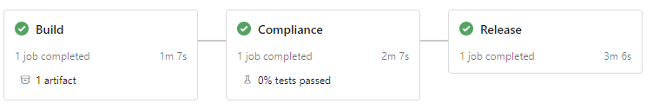
CI/CD- En Place
Existant:
Pipeline constituée de 3 stages séparés Build/Compliance/Release
Aspect Compliance intégrant du tfsec pour le check de l’aspect sécurité.
Permet de déployer de l’IAC dans un environnement précis.
Axes d’améliorations:
Réorganisation des stages ➔ intégration d’un check (lint) en amont de l’exécution de la pipeline.
Pipeline figée qui permet le déploiement dans un seul environnement.
Structure en une seule configuration, ce qui rend la lecture/modification/maintenance de la pipeline peu évident.
Absence d’environnement et de restrictions par rapport au déploiement dans chaque environnement.

Slide 7
03
CI/CD - fin 2023

Slide 8
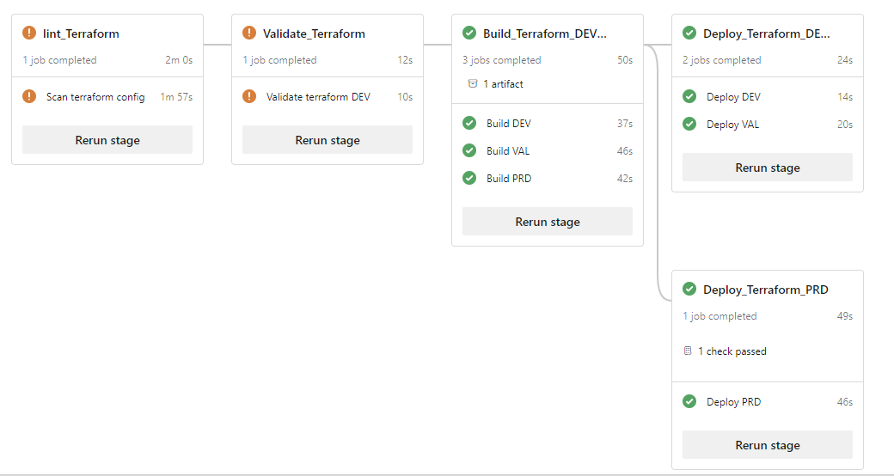
CI/CD – FIN 2023

Slide 9
CI/CD – FIN 2023
Améliorations:
Déploiement dans un multi-environnement.
Notion d’environnement et d’approbation du déploiement.
Mise à disposition d’un tfplan format text facilitant la lecture du delta ( modification à apporter sur l’infra cible).
Rajout d’un stage linter permettant de valider l’aspect sécurité, qualité et format de la configuration à déployer.
Structure de pipeline en mode templates paramétrées facilement réutilisable de redéployable.

Slide 10
04
CI/CD - Cible

Slide 11
CI/CD - Cible

Slide 12
05
Services IAC & automatisation

Slide 13
Services iac
Des services IAC sont mis à disposition pour automatiser le déploiement des projets Azure DevOps :
Mise en place d’une configuration terraform permettant de déployer un projet Azure DevOps regroupant toutes les bonnes pratiques mises en place dans le cadre de la gouvernance.
Une Chaine CI/CD est mise en place pour automatiser de déploiement de l’IAC via du terraform vers le portail azure ainsi que le déploiement de projets Azure DevOps.
Automatisation

